Slide 1
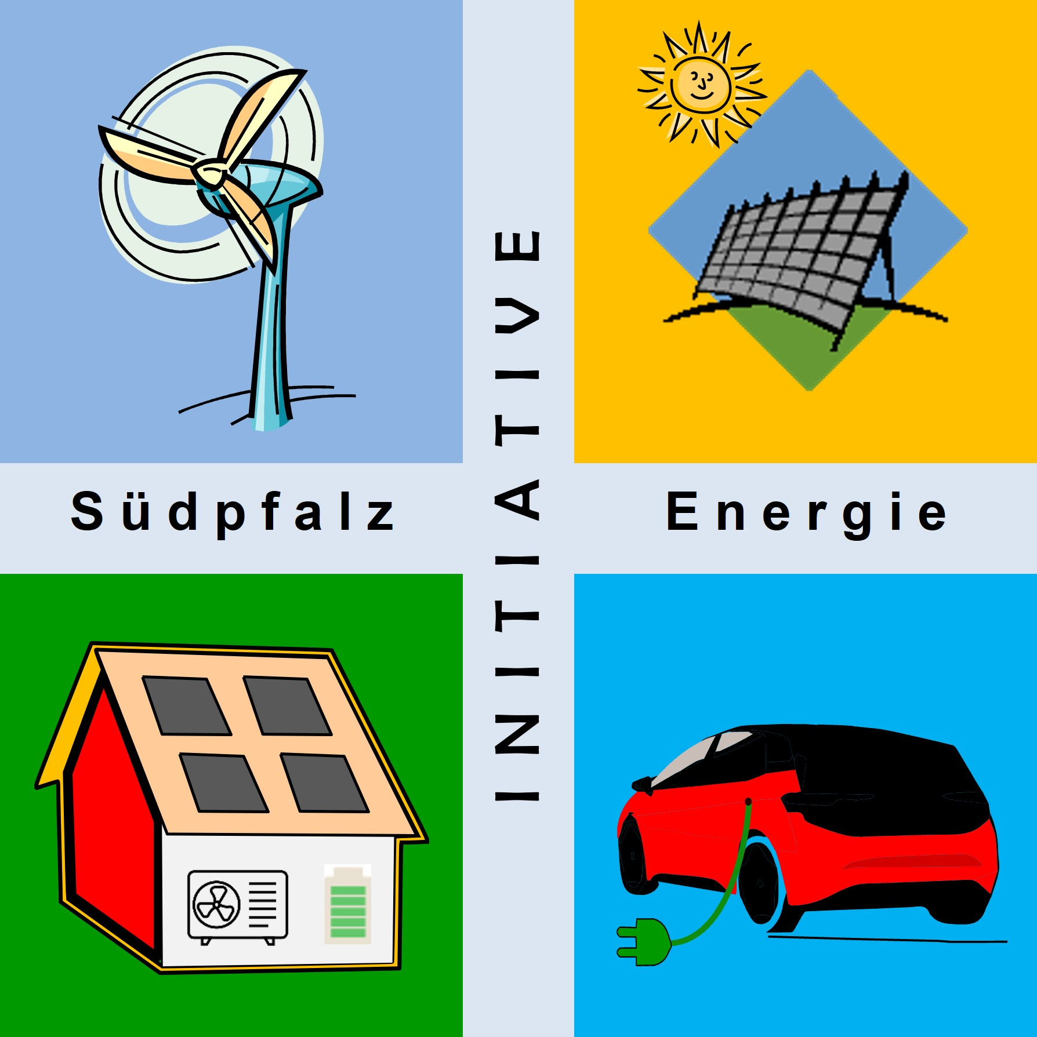
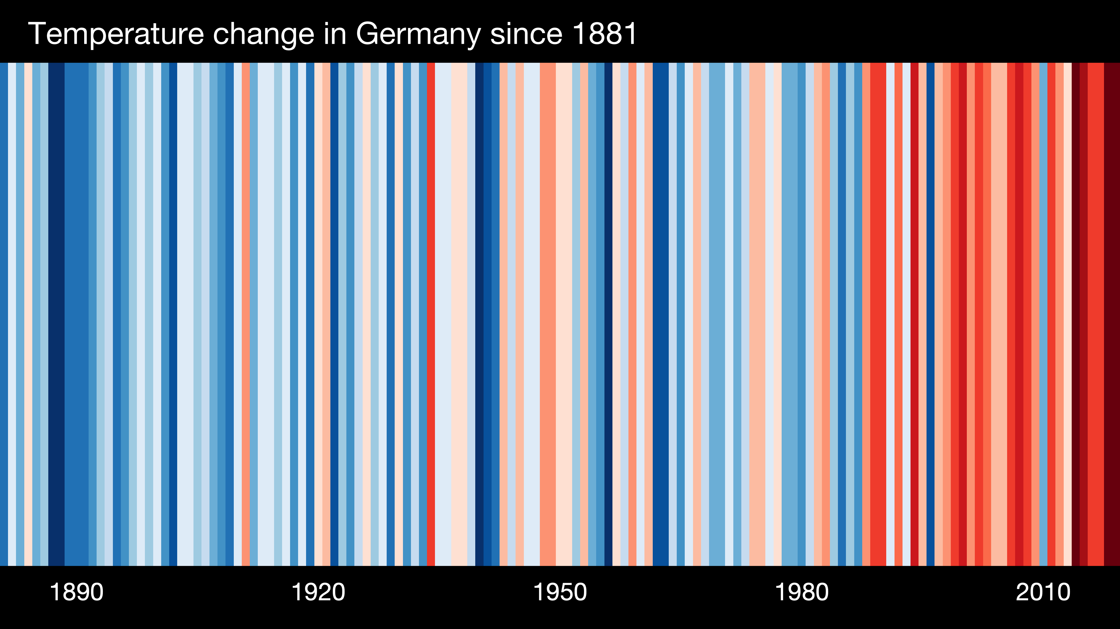






Herzlich willkommen zum Vortrag
„Energiewende: die wichtigste Antwort auf die Klimakrise“
Klimakrise
Energiewende
Referent:
Wolfgang Thiel
Klimaaktion NW | Vortrag | Energiewende: die wichtigste Antwort auf die Klimakrise | 05.11.2024 in Neustadt/W. ISE e.V.

Slide 2
Agenda
Klimakrise
- Das Klimaschutzgesetz (KSG), Treibhausgas (THG) –Emissionen
- CO₂-Konzentrtation und Temperaturanstieg
- Klima-Reparatur
Energiewende in D
- Die 3 Hauptaufgaben
- Der Energiemix
- „Technologieoffenheit“
- Transformation des Energiesystems: von den Fossilen zu den Erneuerbaren
- „ProSumer“: Kopplung zwischen Energieproduktion und Energiekonsum
Fazit

Slide 3


Das Klimaschutzgesetz (KSG) von D (1)
Chronologie
KSG 2019
(schwarz-rote Koalition)
4 Jahre nach dem Klimaschutzabkommen von Paris wurde das KSG für D unter der schwarz-roten Bundesregierung vom BMU eingebracht und trat am 18.12.2019 in Kraft mit dem Ziel der Klimaneutralität bis spätesten 2050.
Bemerkenswert sind die festgelegten, konkreten maximal jährlichen Treibhausgas (THG)-Mengen für die 6 Sektoren, die von den zugeordneten Ministerien überwacht und eingehalten werden müssen!
(BMU)
Bundes-
verfassungs-
gericht (BVG)
Die Klage von Umweltverbänden vor dem BVG hatte mit dem Beschluss vom 24.03.2021 Erfolg: Die Klimaneutralität muss auf das Jahr 2045 vorgezogen werden!
KSG 2021
(schwarz-rote Koalition)
Die 1. Novellierung des KSG trat bereits am 31.08.2021 in Kraft mit den angepassten Gesamt- und Sektorzielen:
THG-Minderung ggü. 1990 : 2030: ≥ 65%; 2040: ≥ 88%; 2045: klimaneutral
Die 2. Novellierung des KSG wurde von der Ampel-Regierung eingebracht: Die Sektorziele, die von den zugeordneten Ministerien zu verantworten waren, sollen nun als Gesamtziele von der gesamten Bundesregierung eingehalten werden! Die 2. KSG-Novellierung trat am 17.07.2024 in Kraft.
Umweltverbände haben bereits eine Klage vor dem BVG eingereicht!
KSG 2024
(Ampel-Koalition)
t
Quelle: Wikipedia, Klimaschutzgesetz, ISE e.V.
2. Novelle: sozialisierte, statt personifizierte Verantwortung ist ein großer Rückschritt!

Slide 4
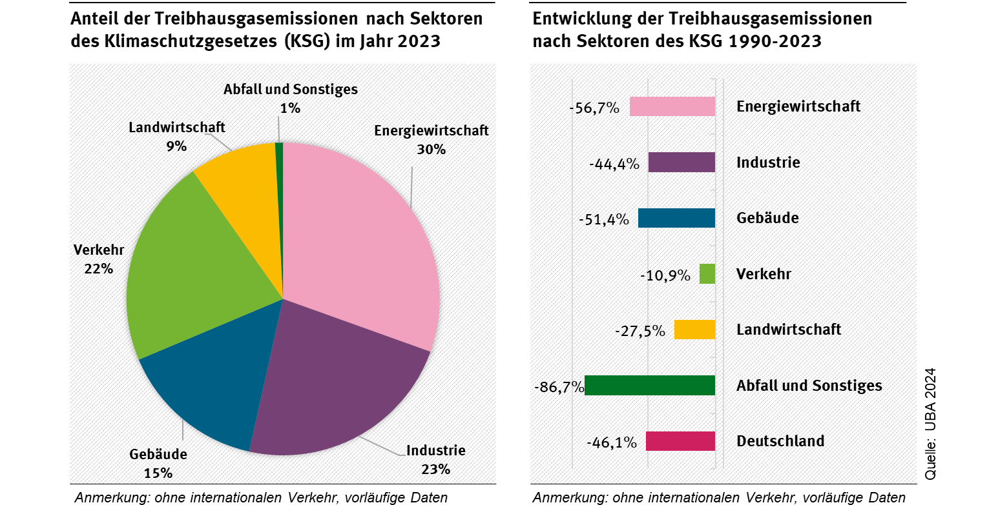
Das Klimaschutzgesetz (KSG) von D (2)
Sektoren des Klimaschutzgesetzes
THG (Mio. t) 2020 -2023 (KSG)
Max. | Ist | Δ
1044 | 927 | -117
717 | 679 | -38
441 | 455 | 14
568 | 583 | 15
271 | 247 | -24
34 | 25 | -9
3.075 | 2.916 | -159
Σ: 674 Mio. t
Energiewende
90%
THG-Minderung ggü. 1990 (KSG 2021/24) : 2030: ≥ 65%; 2040: ≥ 88%; 2045: klimaneutral
Quelle: UBA 2024, ISE e.V.
Die Sektoren „Gebäude“ und „Verkehr“ halten ihre Ziele dauerhaft nicht ein!

Slide 5
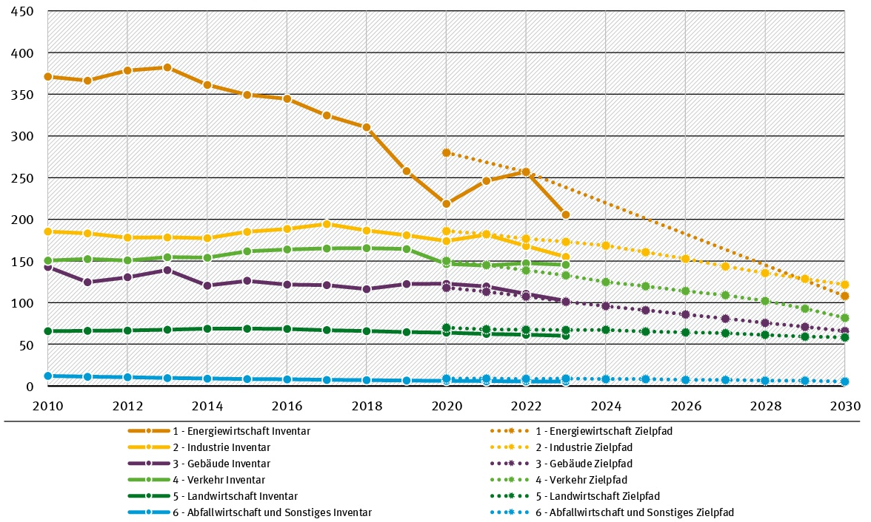
Das Klimaschutzgesetz (KSG) von D (3), Treibhausgas (THG) –Emissionen
Entwicklung und Zielerreichung (2010 bis 2030)
CO₂ Äq
Mio. t
Gebäude:
GEG 2024
BILD-Kampagne: „Heizhammer“
„H₂-ready“
„komm. Wärmeplanung“
Verkehr:
„VB-Aus-Veto“
„e-Fuels“
„HVO100“
Quelle: UBA 2024
Es sind große Anstrengungen nötig, um den Zielpfad einzuhalten!

Slide 6
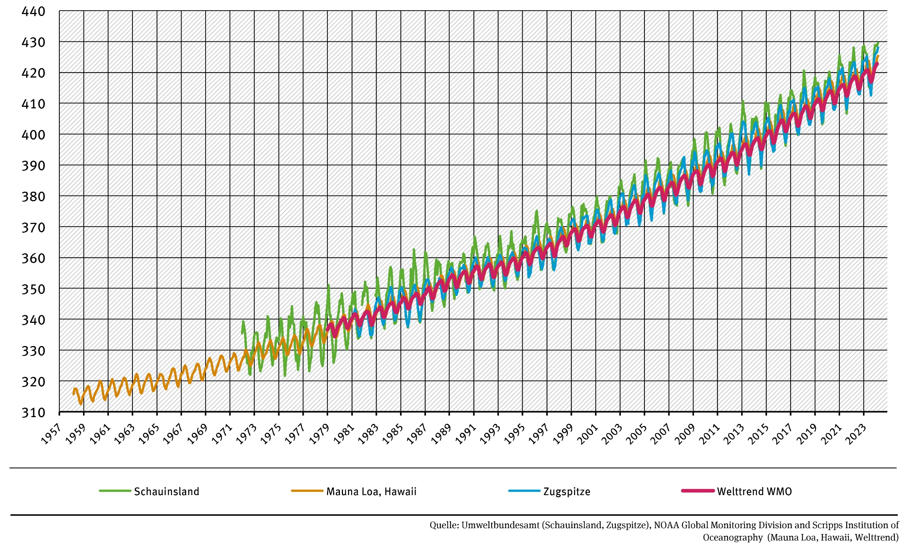
CO₂-Konzentration und Temperatoranstieg (1)
CO₂-Konzentration in der Atmosphäre (Monatsmittelwerte)
CO₂
(ppm)
Emissionen | Jahr
 | 1890 | 2023
ø CO₂(ppm) | 280 | 420
ΔTmax. (°C) ggü. 1890 | 0 | 1,45
Quelle: UBA
mdr Wissen, WMO
Die CO₂-Konzentration steigt und steigt!
Notes:
Rechner Erderwärmung durch CO₂
Die Formel zur Berechnung lautet: ΔT= 1,66 * ln(C/C₀)
ΔT ist der Temperaturunterschied in Grad Celsius, ln ist der natürliche Logarithmus, C ist der Kohlendioxidanteil zum Zeitpunkt der Messung, C₀ ist der ursprüngliche Kohlendioxidanteil. Diese Formel wurde von Robert Ellis auf globalwarmingequation.info veröffentlicht.
Temperatur-Kalibrierung (IPCC 2013)
https://cdatac.de/index.php/global-warming/ipcc-2013/

Slide 7

CO₂-Konzentration und Temperatoranstieg (2)
Temperaturentwicklung 1940 - 2024
Quelle: ARD-Tagesthemen 07.11.2024, Wetteraussichten mit
Karsten Schwanke, ab 32:47 min
Die 1,5°C sind in 2024 schon überschritten!
Notes:
Rechner Erderwärmung durch CO₂
Die Formel zur Berechnung lautet: ΔT= 1,66 * ln(C/C₀)
ΔT ist der Temperaturunterschied in Grad Celsius, ln ist der natürliche Logarithmus, C ist der Kohlendioxidanteil zum Zeitpunkt der Messung, C₀ ist der ursprüngliche Kohlendioxidanteil. Diese Formel wurde von Robert Ellis auf globalwarmingequation.info veröffentlicht.
Temperatur-Kalibrierung (IPCC 2013)
https://cdatac.de/index.php/global-warming/ipcc-2013/

Slide 8
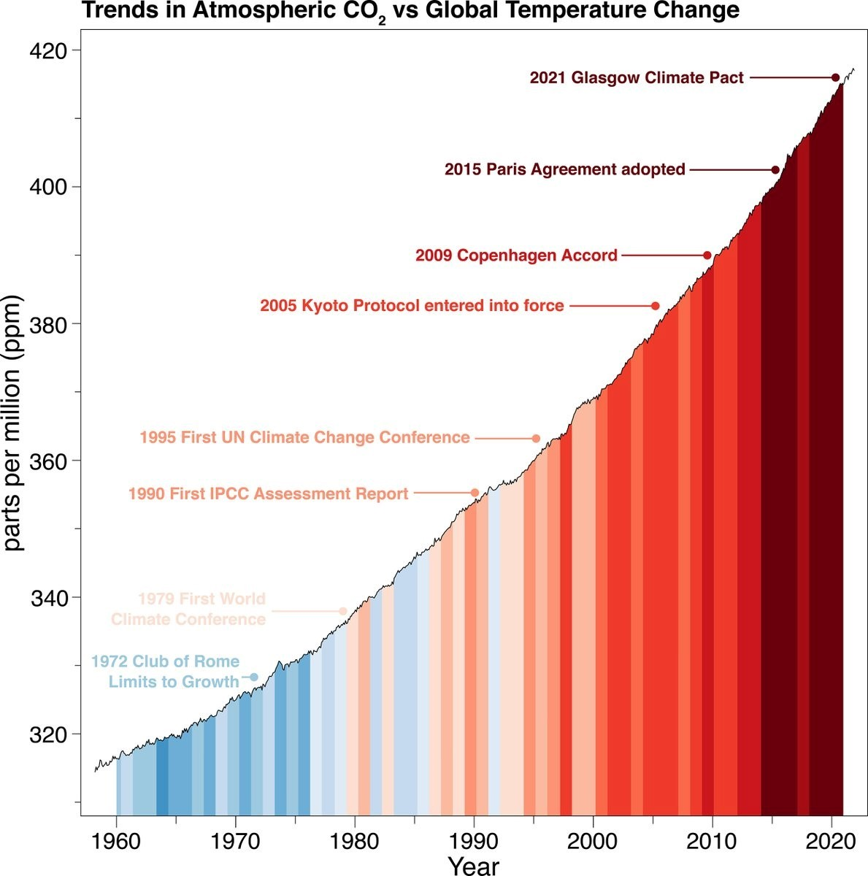
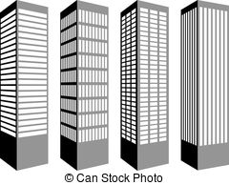


CO₂-Konzentration und Temperatoranstieg (3)
Zusammenhang zwischen CO₂- und Temperaturanstieg (Welt)
Quellen:
- Professor Mark Maslin,
University College London
- WMO
CO₂
kalt
noch ist
nichts
passiert!
warm
Die Rettung:
Klimaschutz/
Energiewende
Quelle: UBA, nature, ISE e.V.
Die Energiewende ist die wichtigste Antwort auf die Klimakrise!
Notes:
Rechner Erderwärmung durch CO₂
Die Formel zur Berechnung lautet: ΔT= 1,66 * ln(C/C₀)
ΔT ist der Temperaturunterschied in Grad Celsius, ln ist der natürliche Logarithmus, C ist der Kohlendioxidanteil zum Zeitpunkt der Messung, C₀ ist der ursprüngliche Kohlendioxidanteil. Diese Formel wurde von Robert Ellis auf globalwarmingequation.info veröffentlicht.
Temperatur-Kalibrierung (IPCC 2013)
https://cdatac.de/index.php/global-warming/ipcc-2013/

Slide 9
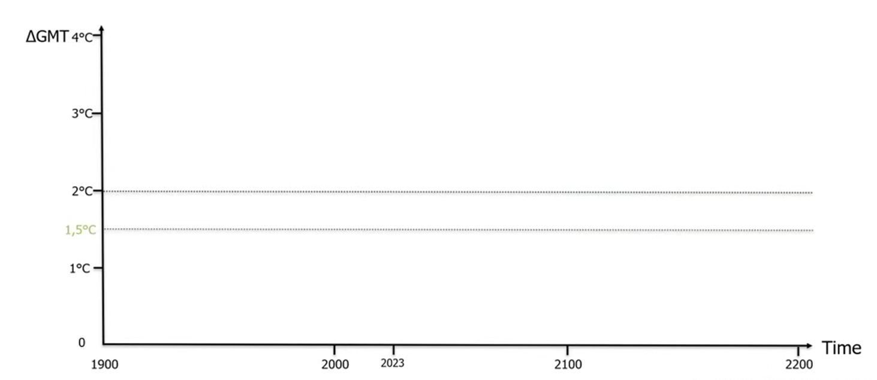
Klima-Reparatur
negative
Emissionen
Business as usual
mit geplanten
Maßnahmen
Prof. Hans Joachim Schellnhuber, Bauhaus Erde gGmbH
Der Klimawandel und die Große Transformation
Quellen: Schellnhuber & Köllner 2022, ISE e.V.
Wir müssen langfristig CO₂ aus der Atmosphäre entnehmen!

Slide 10



Energiewende in D
Die 3 Hauptaufgaben
Energie
(TWh/a)
3.485
1 TWh = 1 Mrd. kWh
Einsparung
Primärenergie-
Verbrauch
Versorgungssicherheit
2.000
EE-Erzeugung
EE-Zubau
496
t
Quelle: ISE e.V.
2017
2040
1. Mit Effizienz und Suffizienz muss der Primär-Energieverbrauch deutlich gesenkt werden! Dabei spielen der Wegfall der Verluste bei fossilen Kraftwerken (ca. 900 TWh/a) und die Einsparungen bei der Wärme- /Mobilitätswende (ca. 500 TWh/a) eine große Rolle.
2. Der Ausbau der EE muss im gleichen Zeitraum stark gesteigert werden. Hierbei sind Photovoltaikanlagen (ca. 825 TWh/a) und Windkraftanlagen (ca. 700 TWh/a) die großen Bringer!
3. Mit der Versorgungssicherheit werden sowohl die grundsätzliche als auch die temporäre Energieversorgung (inkl. Speicher) gewährleistet!
Energieeinsparung, EE-Ausbau und Versorgungssicherheit sind die 3 wichtigen Säulen!

Slide 11
Energiewende in D
EE-Anteile beim Zubau-Mix bis 2040, Fakten und Annahmen
Anteile der zu installierenden Leistungen des Zubau-Mix orientieren sich an den jeweiligen EE-Potenzialen:
Wasserkraft: 25 TWh/a
PV-gesamt: 825 TWh/a (41,3%)
Tiefe-Geothermie: 100 TWh/a
Biomasse: 300 TWh/a
PV-Dächer (40% von PV-ges.)
Biogasanlagen, vorrangig aus Reststoffen
Holz-Anlagen, vorrangig aus Abfällen
PV-Fassaden
(10% von PV-ges.)
Wind-ges.: 700 TWh/a (35%)
PV-Parkplatzüberdachungen
(5% von PV-ges.)
2000 TWh/a
Werte in %
Wind-offshore: 200 TWh/a
PV-Freiflächen
(30% von PV-ges.)
AGRI-PV (10% von PV-ges.)
Wind-onshore: 500 TWh/a
PV-Autobahnüberdachung
(5% von PV-ges.)
Quelle: ISE e.V.
Solarthermie: 50 TWh/a
ALLE Potenziale werden beim Zubau-Mix gebraucht!

Slide 12
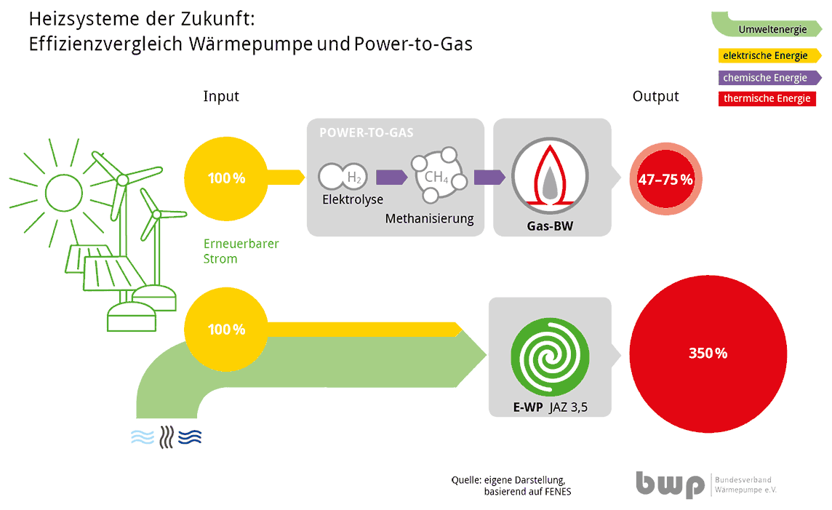

„Technologieoffenheit“ (1), Wärmewende
Effizienzvergleich Power to Gas (P2G) vs. Wärmepumpe (WPPE)
LobbyControl 2023:
„Gaslobby hat in 2022
40 Mio. € für Kontaktpflege
mit der Politik ausgegeben!“
Erdgasnetrz-/branche in D (2022), Quelle: BMWK, Prof. Quaschning, IBISWorld
- Netz-Gesamtlänge: 511.000 km
- Summe Invest: 300 Mrd. €
- Umsatz: 87,8 Mrd. €
H₂-ready-Kosten:
45 Mrd. €
(Erd-)Gasnetz
+ Gas-Speicher
_{Input}
H₂O
CO₂
_{Output}
_{1kWh Strom}
POWER-TO-GAS
Quelle: DVGW, bwp,
ISE e.V.
50 %
_{Elektrolyse}
_{0,5} _{kWh} _{Wärmeenergie}
_{Methanisierung}
Gas-BW
CH₄:10 kWh/m³
H₂: 3 kWh/m³
Ausgangsbasis:
erneuerbarer Strom
O₂
BMWK: Langzeitszenarien für die Transformation des Energiesystems in Deutschland: „Keine Verteilungsnetze betrachtet, weil Wasserstoff in diesen Szenarien nicht in der Wärmeversorgung eingesetzt wird.“
WPPE
_{1 kWh Strom (Antriebsenergie)}
Terra X | Harald Lesch
Heizungsverbot, und jetzt? Wärmepumpen und Wasserstoff im Check!
_{2,5-3,5 kWh Umweltwärme}
_{geschenkt}
350 – 450 %
JAZ: 3,5 - 4,5
_{3,5 - 4,5} _{kWh} _{Wärmeenergie}
Bei P2G muss das ca. 7 bis 9-fache an EE-Strom ggü. der WPPE aufgewendet werden!
Notes:
Volumetrische Energiedichte:
- Methan: 10 kWh/m³
- Wasserstoff: 3 kWh/m³
Investitionskosten für H₂-Ready
→ 45 Mrd. € ((DVGW)

Slide 13
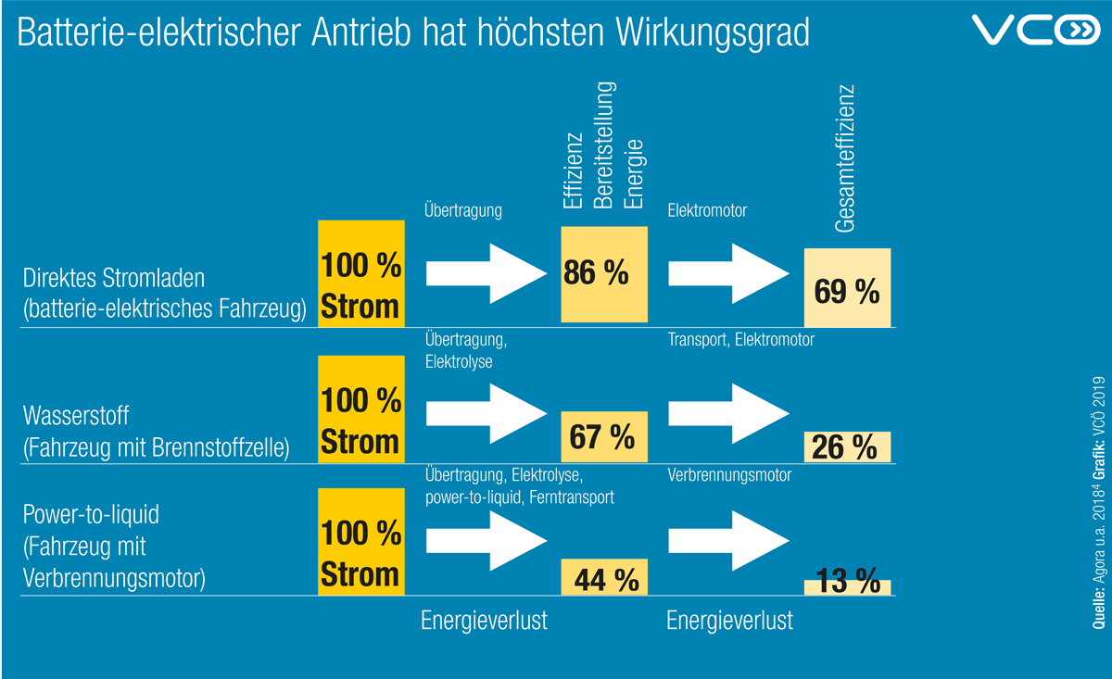
„Technologieoffenheit“ (2), Mobilitätswende
Wirkungsgrad-Vergleich
Tankstellennetz-/
Mineralölbranche in D
(2022),
- Tankstellen: 14.453
- Umsatz: 121 Mrd. €
Quelle: Statista, IBISWorld
abgeordnetenwatch.de
2022:
„Mineralölwirtschaft gibt 8 Mio. € für Lobby-Arbeit aus!“
Kampagne:
„E-Fuels for Future“
(E-Fuels)
ZDF | Die Anstalt
E-Fuels oder doch eher „Ö-Fuels?“
Terra X
Harald Lesch ZERLEGT E-FUELS!
Synthetische Kraftstoffe wissenschaftlich analysiert
MAITHINK X: E-Fuels vs. E-Auto
E-Fuel vs. E-Auto: Mythos Technologieoffenheit
Quelle: Agora u.a. 2018, Grafik: VCÖ 2019
Bei E-Fuels muss mehr als das 5-fache an EE-Strom ggü. E-Autos aufgewendet werden!

Slide 14
„Technologieoffenheit“ (3)
Resümee
Grüner Wasserstoff wird immer teurer sein als Strom, weil er mit grünem Strom hergestellt wird! Deshalb muss er vorwiegend bei der Grundstoffindustrie eingesetzt und bei der Energiewende nur dort, wo Strom praktisch nicht anwendbar ist!
Beispiele: Hochseeschifffahrt, Fernflüge und Energiespeicherung für die Dunkelflaute
„Technologieoffenheit“ wird Wirtschaftlichkeit nicht aushebeln!
Bei vielen medialen und gesellschaftlichen Diskussionen werden physikalische Fakten auf den Markt der Meinungsfreiheit getragen: → „alternative Fakten“
→ Die Meinungsfreiheit ersetzt nicht die Wahrhaftigkeit der Fakten!
Cornelia und Volker Quaschning | Das ist eine gute Frage PODCAST
#34 Technologieoffen abgehängt
Prof. Harald Lesch bringt es auf den Punkt:
„Wir haben zu viele Leute mit Meinung und zu wenig Leute mit Ahnung!“
„Jeder hat das Recht auf seine eigene Meinung, aber keiner auf seine eigenen Fakten!“
Prof. Martin Doppelbauer (KIT) sagt:
„Technologieoffenheit ist in der Forschung und Vorentwicklung sehr wichtig, danach bedeutet sie unternehmerische Entscheidungsschwäche!“
Wir brauchen keine rückwärtsgewandte „Technologie-Offenheit“ sondern
zukunftsorientierte Technologie-Entschlossenheit!

Slide 15
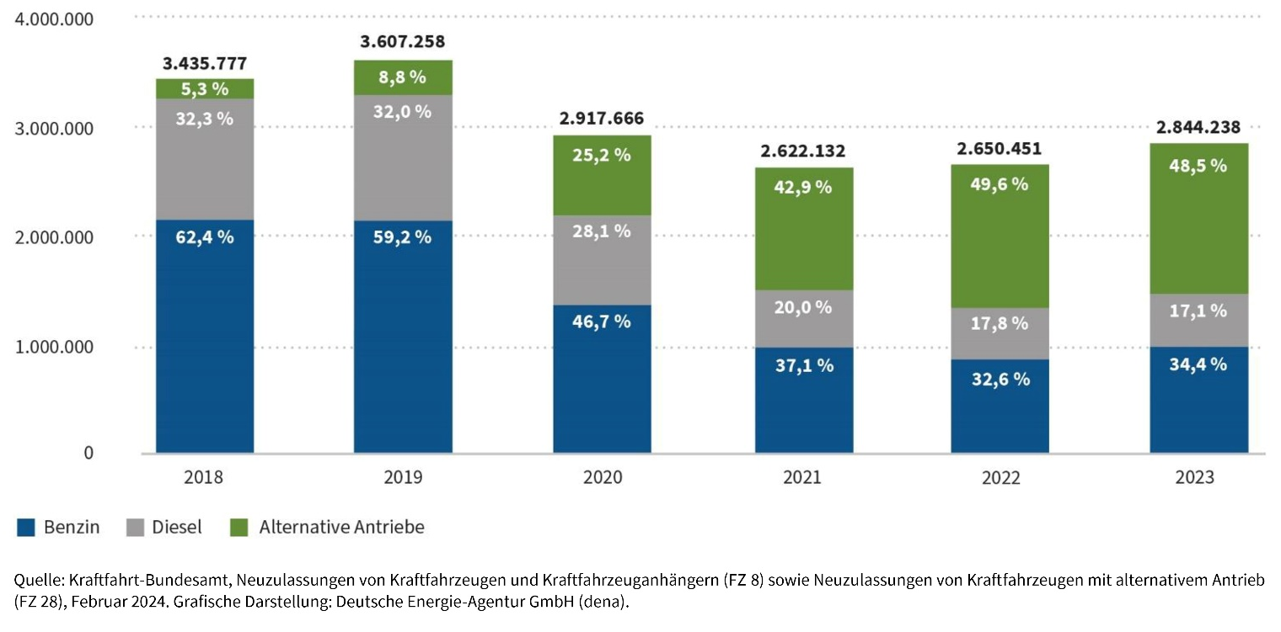
„Technologieoffenheit“ (4)
Absatzstruktur (1): PkW-Neuzulassungen 2018 bis 2023
2023, Alternative Antriebe
Hybrid: 23,4%
Batterieelektrisch: 18,4%
2024, Q1-3
Batterieelektrisch: 13,1%
Umweltbonus
Stopp!
17.12.2023
Quelle: dena-Monitoringbericht 2023, KBA
Im PKW-Bereich sind die Bremser noch erfolgreich!

Slide 16
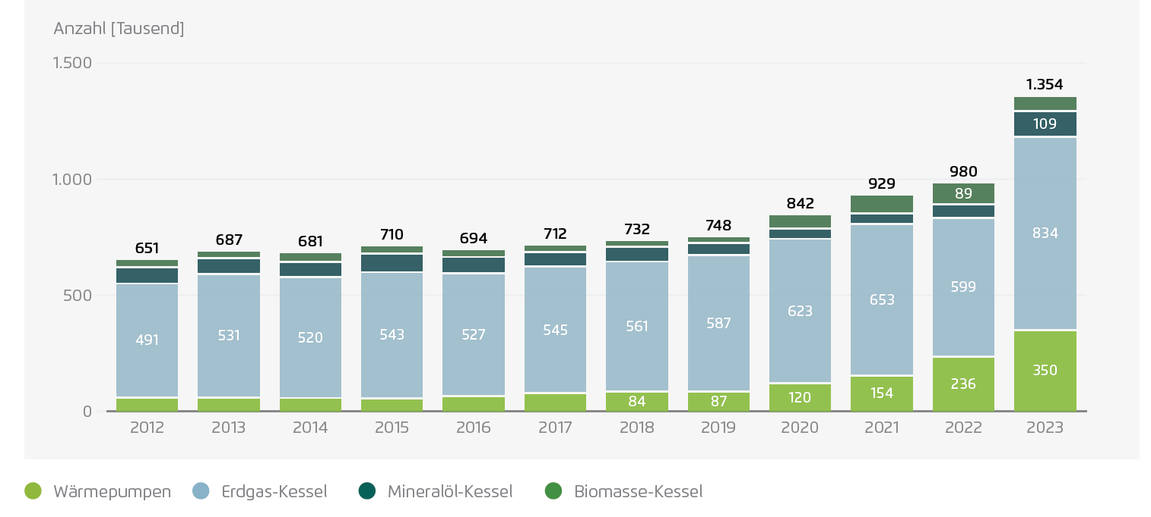
„Technologieoffenheit“ (4)
Absatzstruktur (2): Wärmeerzeuger 2012 bis 2023
1.Halbjahr 2024 (Stck)
- Gas-/Ölheizungen: 278.000
- Wärmepumpen: 90.000
62%
Quelle: Agora Energiewende, BDH
Die Bremser haben noch Erfolg: Gas- und Ölheizung haben sogar zugenommen!

Slide 17


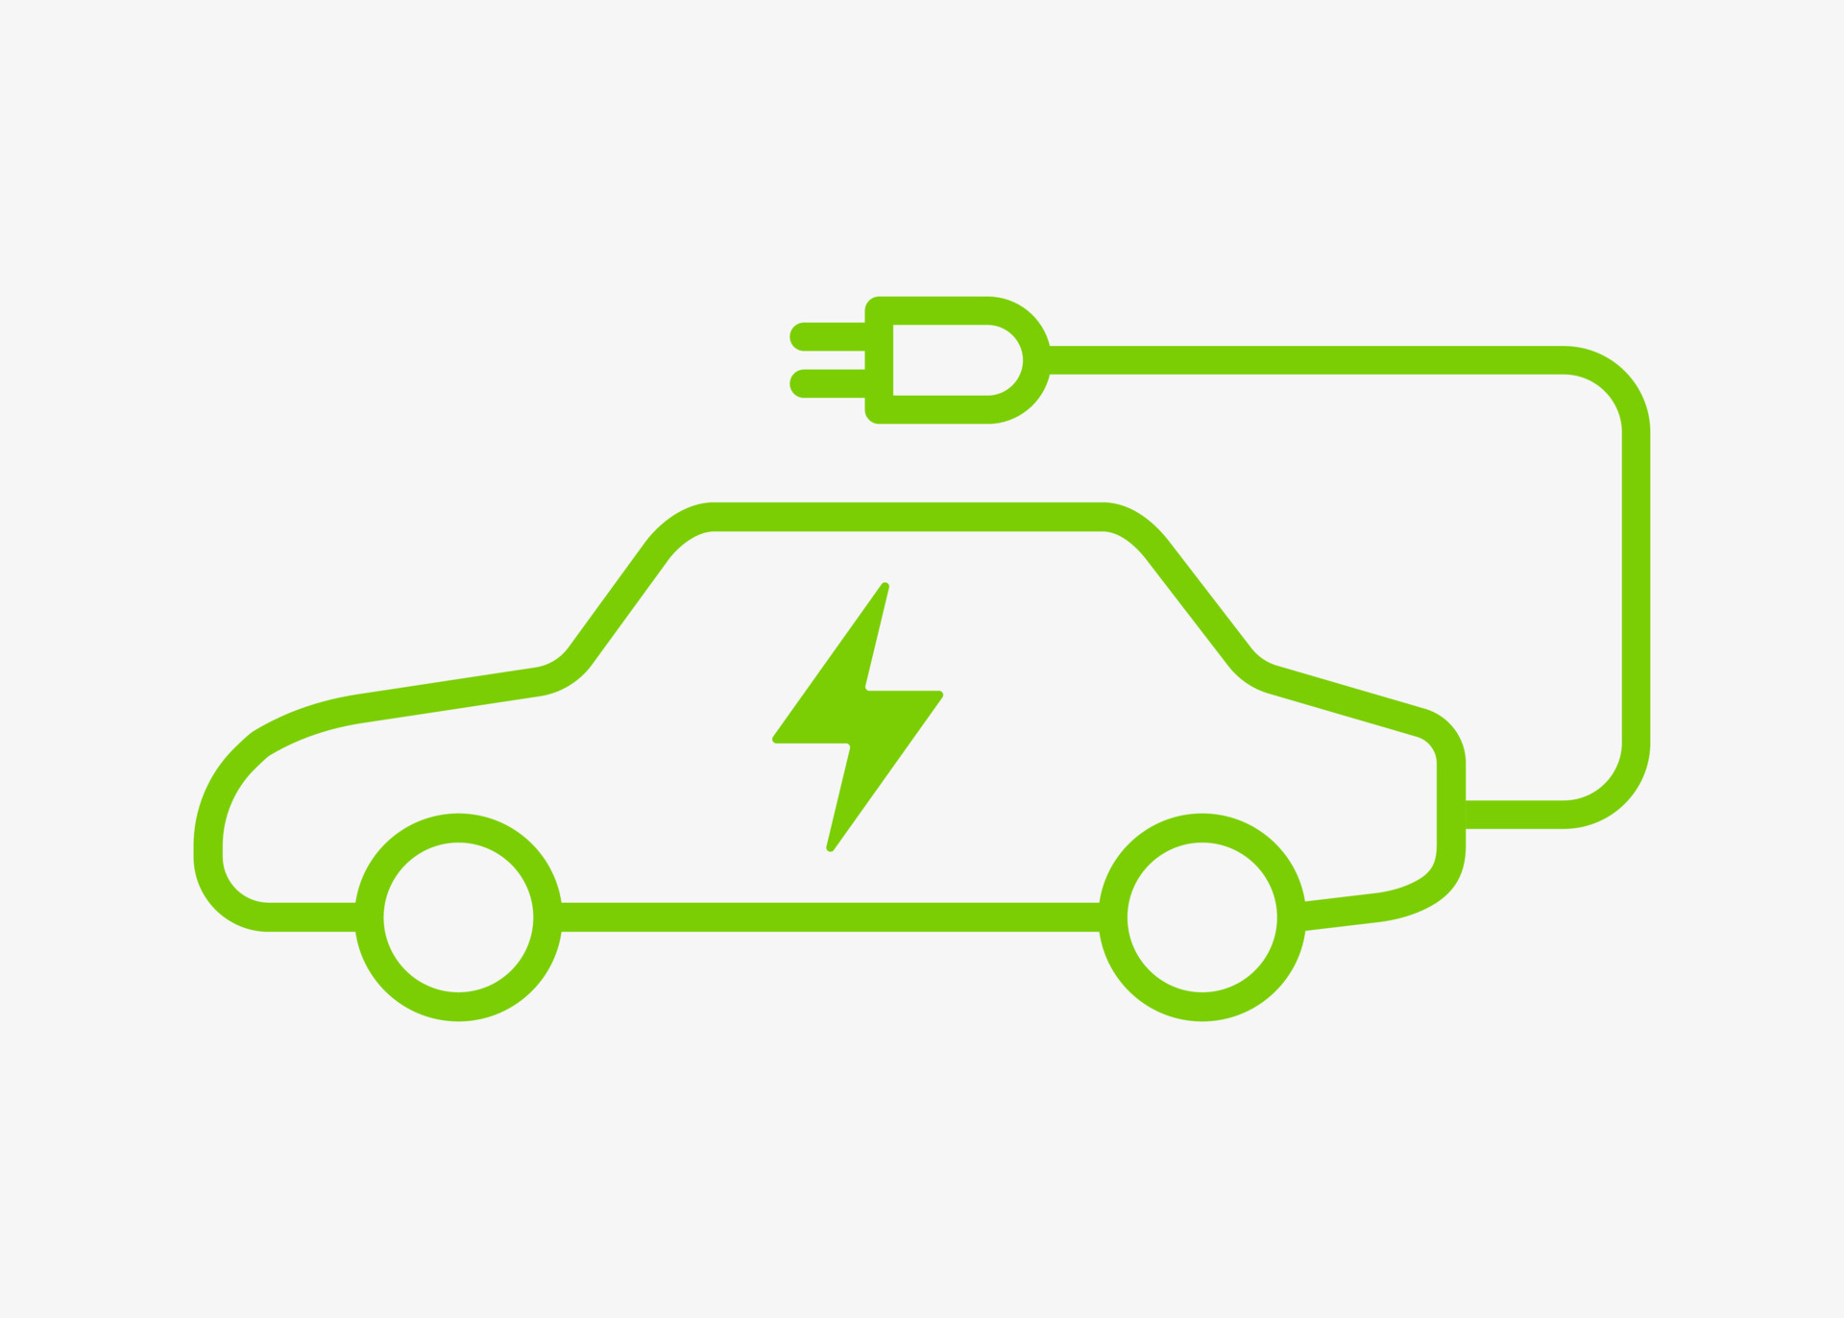


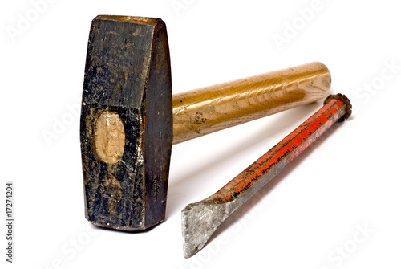



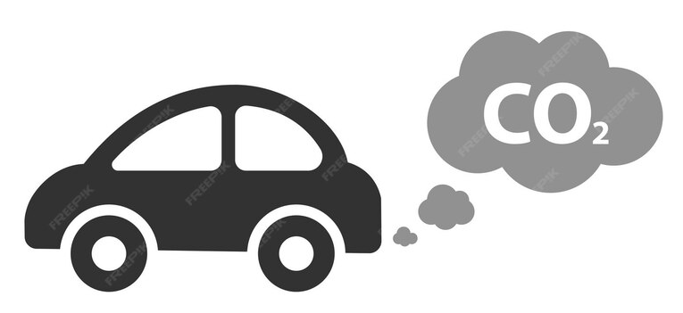


„Technologieoffenheit“ (5)
Technologischer Umbruch: Disruption
Definition:
“kreative Zerstörung”
Joseph Schumpeter,
österreichischer Ökonom
Gelungene Beispiele
Produkt
Leistungsfähigkeit
weniger Energie, weniger CO₂
preiswerter
besseres
Produkt
Lobbyisten-Bremse: Δt_{L} „Technologieoffenheit“
(z.B. eFuels)
Δt_{L}
Zukunft
eingeführtes
Produkt
Verbrennung
Energiewende
t
Quelle: ISE e.V.
„Der Zug nimmt richtig Fahrt auf, wenn der Heizer unterstützt wird, nicht aber der Bremser!“

Slide 18









„Technologieoffenheit“ (6)
Disruption: von der Verbrennung zur Energiewende
Verbrennung (Wärme)
Energiewende
Energieeinsparung (%)
CO₂
Erzeugung
Abwärme
Kraftwerk
65
ca. 1.300°C
Verbrauch
Antriebs-motor
Abwärme
66
ca. 2.000°C
Abwärme
ca. 1.300°C
Heizung
75
ca. 1.400°C
Abwärme
ca. 2.600°C
Licht
LED
85
Quelle: ISE e.V.
Harald Lesch: Zukunft ohne Verbrennung? Elektrische Revolution? | Axel Kleidon
Energiewende: spart nicht nur Energie und Geld sondern reduziert darüber hinaus noch CO₂!

Slide 19
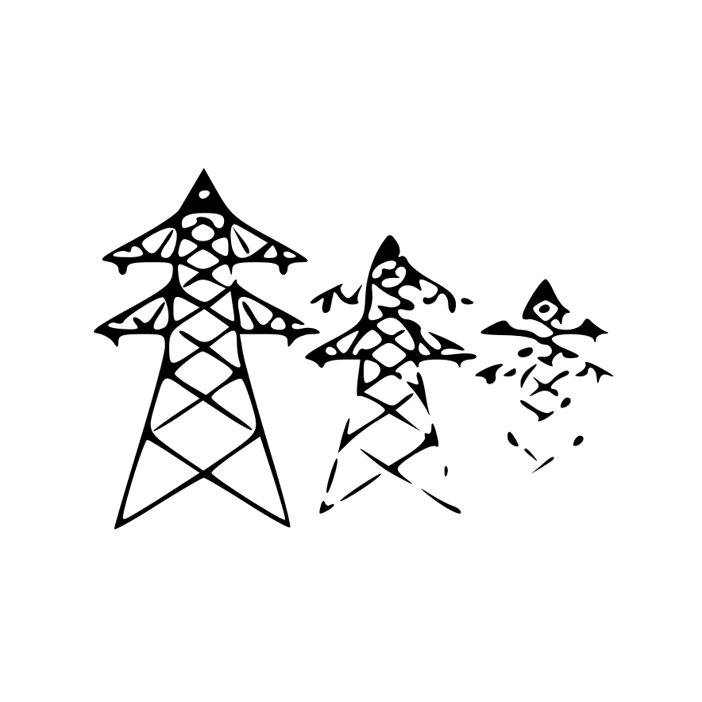
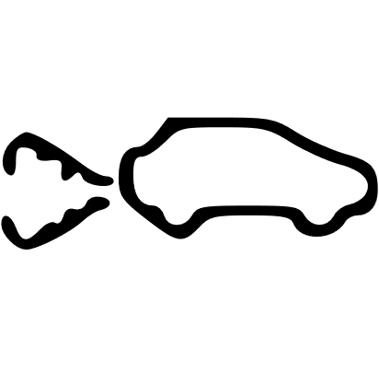
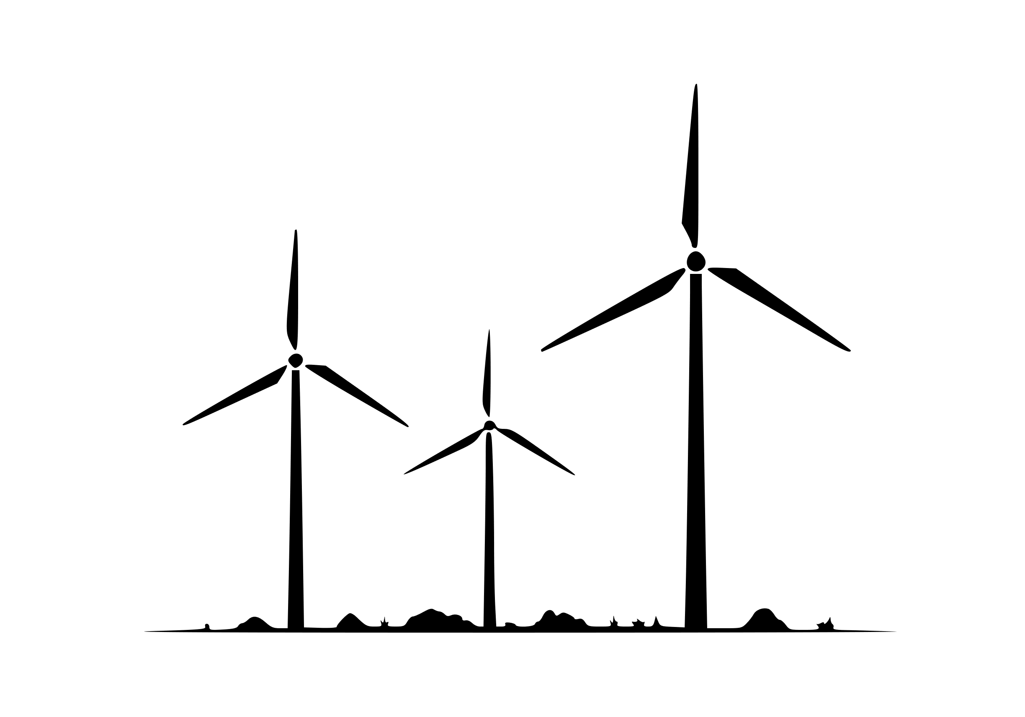


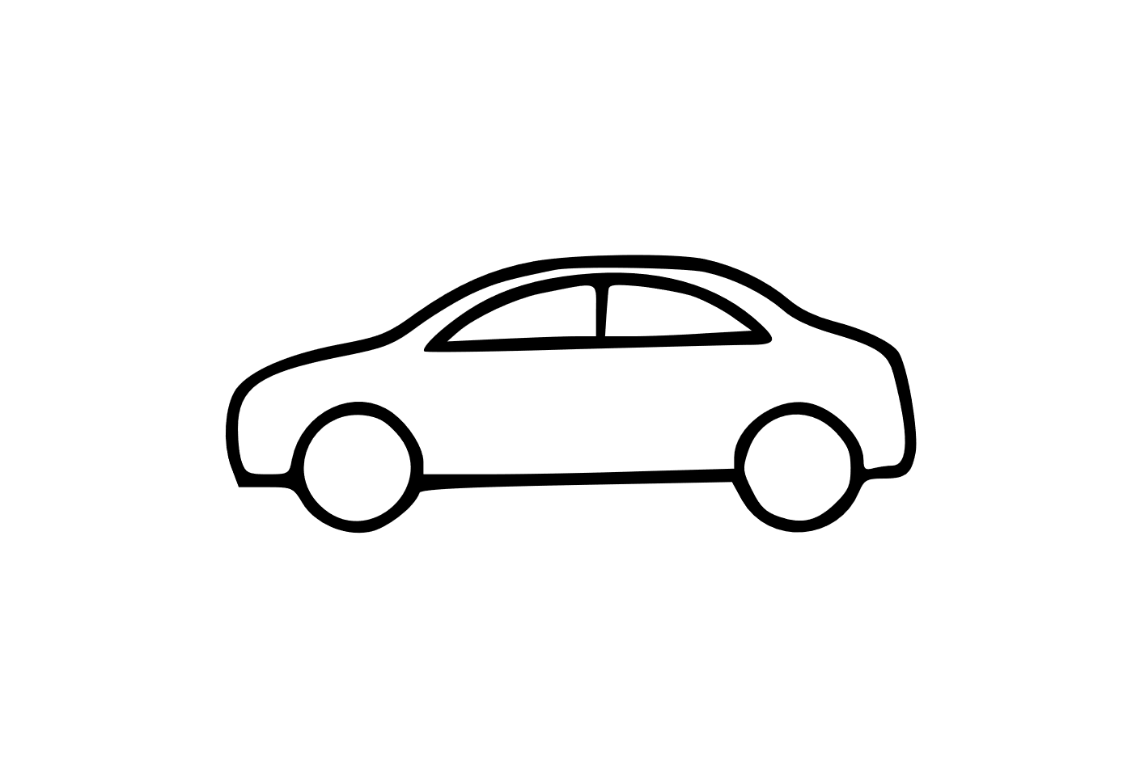
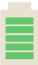
Transformation des Energiesystems (1): Struktur
von den Fossilen zu den Erneuerbaren
bisher (z.T. noch Gegenwart)
Energiesystem: Strom (Kohle); Erdgas/Heizöl, Benzin/Diesel: → Fossile
Stromsystem:
Fossile
Wärme/Mobilität:
Fossile
wenige, zentrale
Groß-Wärmekraftwerke
Übertragungs- und Verteilernetz
Verbraucher
zukünftig (z.T. schon Gegenwart)
Energiesystem: hauptsächlich Strom: → Erneuerbare
Quelle: ISE e.V.
Stromsystem:
Erneuerbare
viele, dezentrale
Windräder, PV-Freiflächen, etc. Speicher
Übertragungs- und Verteilernetz
E-Auto
ProSumer
Das Energiesystem wird sich zukünftig hauptsächlich zum Stromsystem entwickeln!
Der ProSumer wird dabei zur Schlüsselkomponente!
Notes:
Vergangenheit
In der Stromwirtschaft gab es eine klare Trennung zwischen Stromerzeugung und –verbrauch
- Der Strom wurde in zentralen Kraftwerken (meist mit fossilen Brennstoffen) erzeugt
- Mit Übertragungs- und Verteilernetzen wurde der Strom zu den Verbrauchern transportiert
- Die Verbraucher haben den Strom in ihren Haushalten konsumiert.
Die Energie für Wärme und Mobilität wurde meist aus fossilen Brennstoffen wie Erdgas und Öl gewonnen.
Zukunft
Durch den Siegeszug der Photovoltaik in privaten Haushalten können die Bürger:unnen zu einem beträchtlichen Teil ihren Energiebedarf selbst decken!
Die intelligente Kopplung zwischen Stromerzeugung und –verbrauch wird zum großen Hebel in der Energiewende. Das Zauberwort ist der „ProSumer“, bei dem alle Komponenten der Strom-Produktion und des Strom-Konsums zusammenarbeiten:
- Stromerzeugung: PV mit Speicher
- Stromverbrauch: Wärme, Mobilität und Haushalt.
Der Strom, der nicht von den privaten Erzeugern abgedeckt werden kann, wird von EE-Anlagen wie Windkraft und PV-Freiflächen mit dazugehörigen Speichern bereitgestellt und über die Stromnetze transportiert und verteilt!

Slide 20

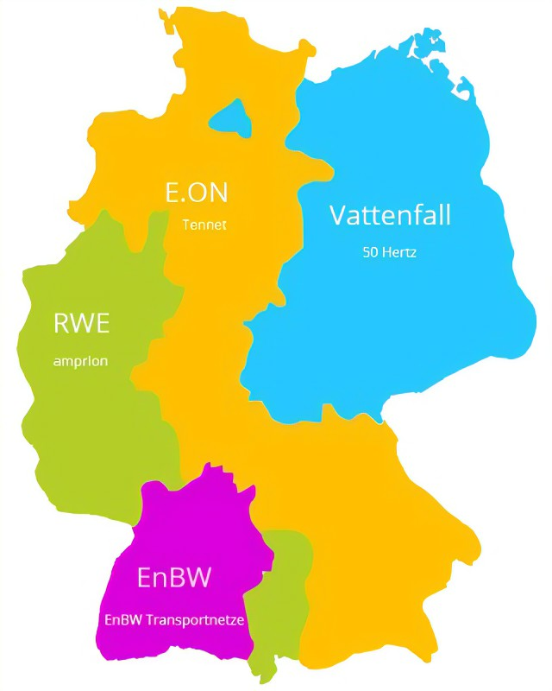


Transformation des Energiesystems (2): Energiewirtschaft
von vielen kleinen Energieversorgern zur „demokratischen“ Energiewirtschaft
bis 1998
ab 1998 (Privatisierung)
„EU-Richtlinie: E-Binnenmarkt“
Vision 2045 (Demokratisierung)
„Demokratisierung“: Hermann Scheer
ca. 700 regionale Energieversorger
(AöR-Monopole) mit
- Erzeugung (teilweise)
- Übertragungsnetze (teilweise)
- Verteilernetze
4 überreg. Energieversorger (Oligopole)
ProSumer: Haushalte, Unternehmen
4 überreg. Ü-Netzbetreiber (Monopole)
kommunale E-Gesellschaften und
Bürger-EnergieGenossenschaften
viele regionale V-Netzbetreiber
(Monopole, priv./kommunal)
1 überreg. Ü-Netzbetreiber (staatlich)
Öl-/Gasversorgung (priv./kommunal)
viele regionale V-Netzbetreiber
(kommunal)
Öl-/Gasversorgung (priv./kommunal)
Quelle: Energie-Wissen, ISE e.V.
Die Energiewirtschaft wird zukünftig stark mit ProSumer durch Bürger:innen geprägt !
Notes:
Vergangenheit
In der Stromwirtschaft gab es eine klare Trennung zwischen Stromerzeugung und –verbrauch
- Der Strom wurde in zentralen Kraftwerken (meist mit fossilen Brennstoffen) erzeugt
- Mit Übertragungs- und Verteilernetzen wurde der Strom zu den Verbrauchern transportiert
- Die Verbraucher haben den Strom in ihren Haushalten konsumiert.
Die Energie für Wärme und Mobilität wurde meist aus fossilen Brennstoffen wie Erdgas und Öl gewonnen.
Zukunft
Durch den Siegeszug der Photovoltaik in privaten Haushalten können die Bürger:unnen zu einem beträchtlichen Teil ihren Energiebedarf selbst decken!
Die intelligente Kopplung zwischen Stromerzeugung und –verbrauch wird zum großen Hebel in der Energiewende. Das Zauberwort ist der „ProSumer“, bei dem alle Komponenten der Strom-Produktion und des Strom-Konsums zusammenarbeiten:
- Stromerzeugung: PV mit Speicher
- Stromverbrauch: Wärme, Mobilität und Haushalt.
Der Strom, der nicht von den privaten Erzeugern abgedeckt werden kann, wird von EE-Anlagen wie Windkraft und PV-Freiflächen mit dazugehörigen Speichern bereitgestellt und über die Stromnetze transportiert und verteilt!

Slide 21
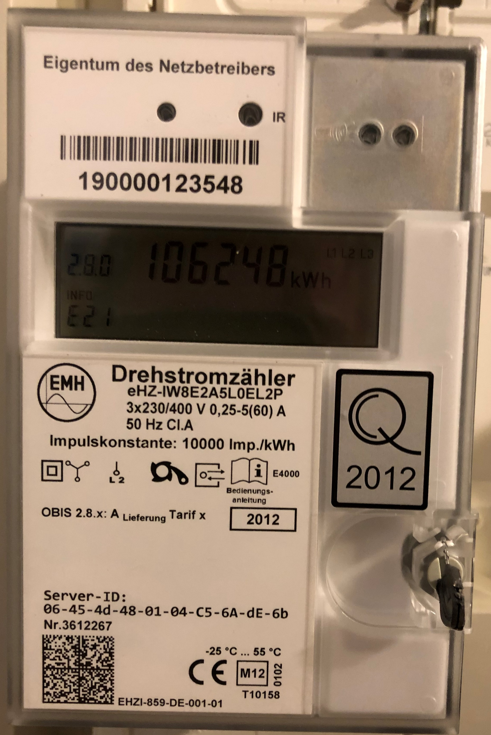

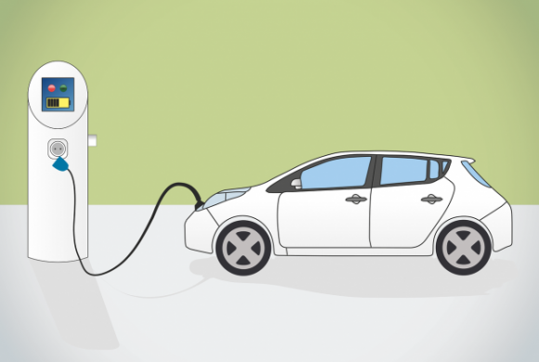


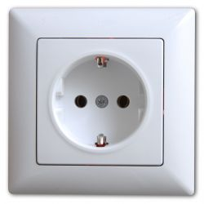
ProSumer (1) im Ein-/ Mehrfamilienhaus und öffentl. Gebäuden
Funktionsprinzip und Komponenten: Bausteinkasten
EVU-Netz 400 V AC
Notwendige energetische Minimal-Sanierung!
- doppelverglaste Fenster
- Dämmung der
Obergeschossdecke und
bei Bedarf Kellerdecke
Wirtschaftlichkeit beachten!
Datennetz (Internet)
Achtung:
- keine Öl- oder Gasheizungen mehr!
- Wo möglich: Wärmenetz-Anschluss!
V2H/G
Hausnetz
Quelle: ISE e.V., Meta-Studie
„Wärmewende“
PV aufs Dach, Balkon und Parkplatz mit Haus-Akku, Überschussstrom ins EVU-Netz
Fossile Wärmeerzeuger durch Wärmepumpen (z.B. Luft-Wasser / Luft-Luft) bzw. Wärmenetz ersetzen
E-Auto, zukünftig mit bidirektionalem Laden, V2H/G fürs Hausnetz und das EVU-Netz
Energiemanagement-System sorgt für das Zusammenspiel von Erzeuger/Speicher und Verbraucher
EE-Maßnahmen sollten mit dem Energieberater bei notwendigen Instandhaltungen geplant werden
ProSumer: Im Neubau UND Bestand einsetzbar!
Energiekopplung (ProSumer): → wirtschaftliche Autarkie bis zu 80% erreichbar!

Slide 22
„ProSumer“ (2) im Ein-/ Mehrfamilienhaus und öffentl. Gebäuden
Energiewende kommt bei allen an, auch ohne große Investitionskosten
EVU-Netz 400 V AC
Datennetz Internet
V2H/G
Hausnetz
Quelle: ISE e.V.
Hausbesitzer und Mieter kaufen sich ein Balkonkraftwerk: → Grundlast selbst erzeugen
Hausbesitzer vermieten ihr Dach für eine PV-Anlage
→ Niedrige Stromkosten
Hausbesitzer mieten von Stadtwerken, Bürgergenossenschaften oder Hersteller eine Wärmepumpe:
→ Hausbesitzer beziehen Wärme
E-Auto und Wallbox können geleast werden:
→ Autofahrer bezahlen nur Leasingkosten
ProSumer: auch für Leute, die sich große Investitionen zur Energiewende nicht leisten können!

Slide 23
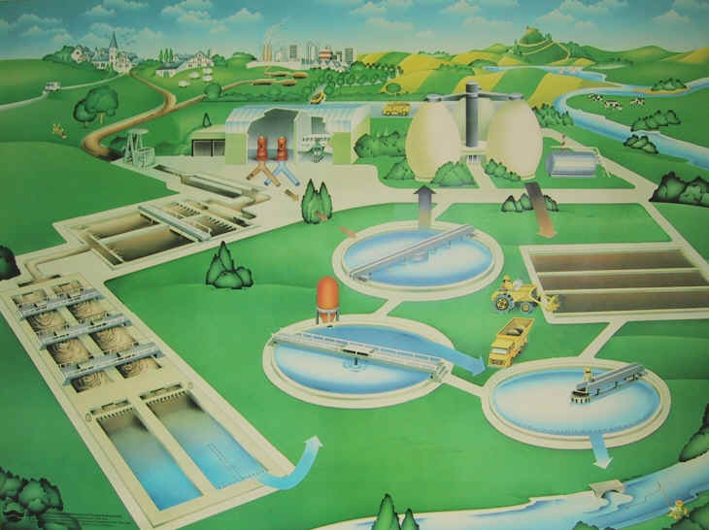
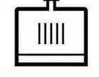
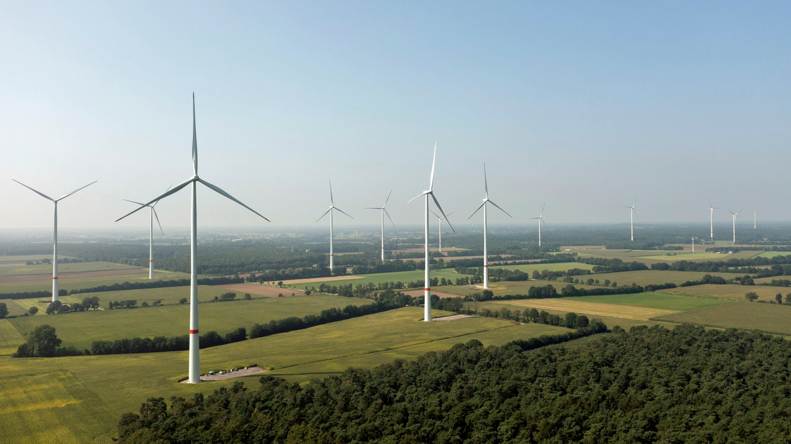

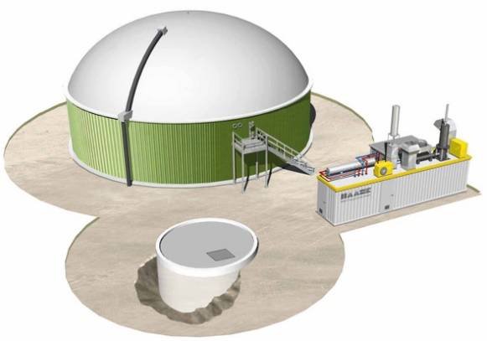
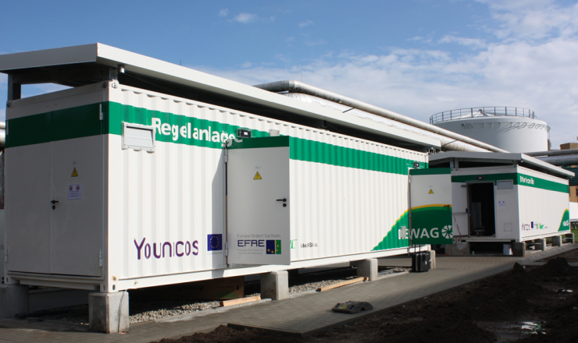
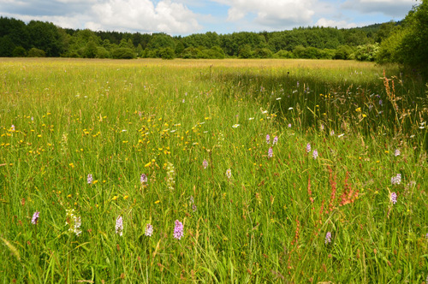
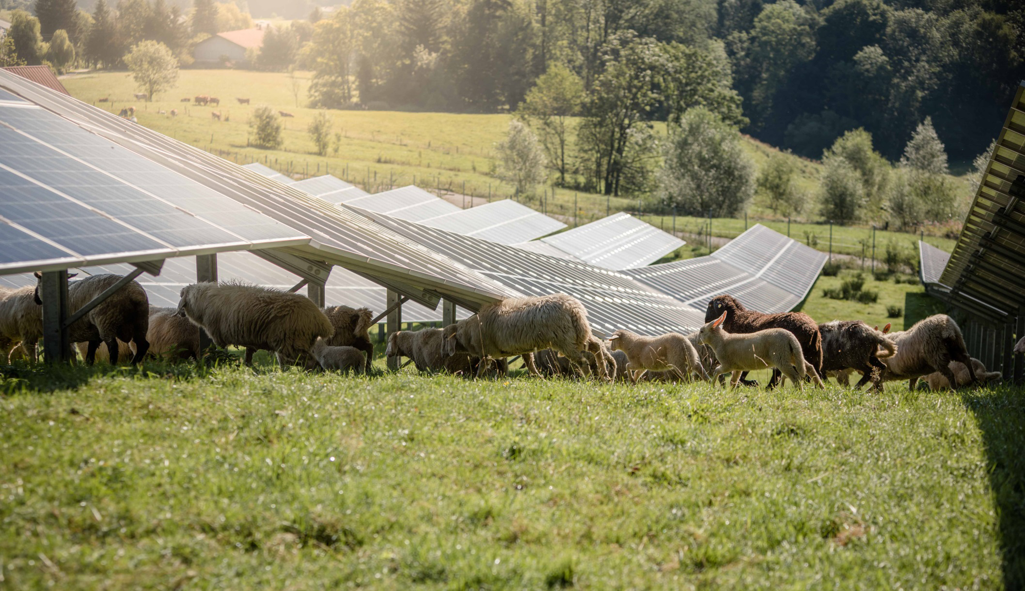
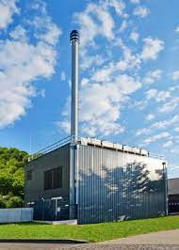
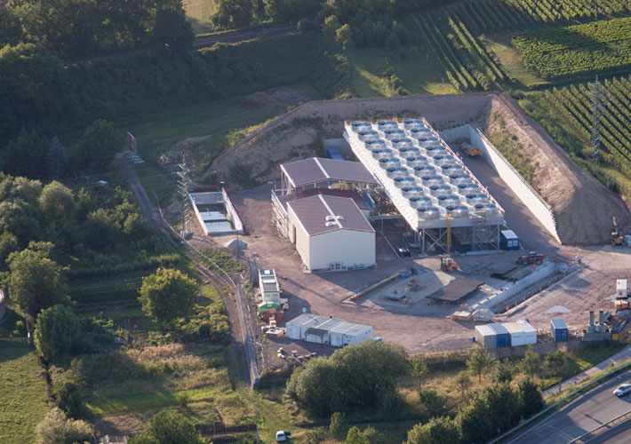
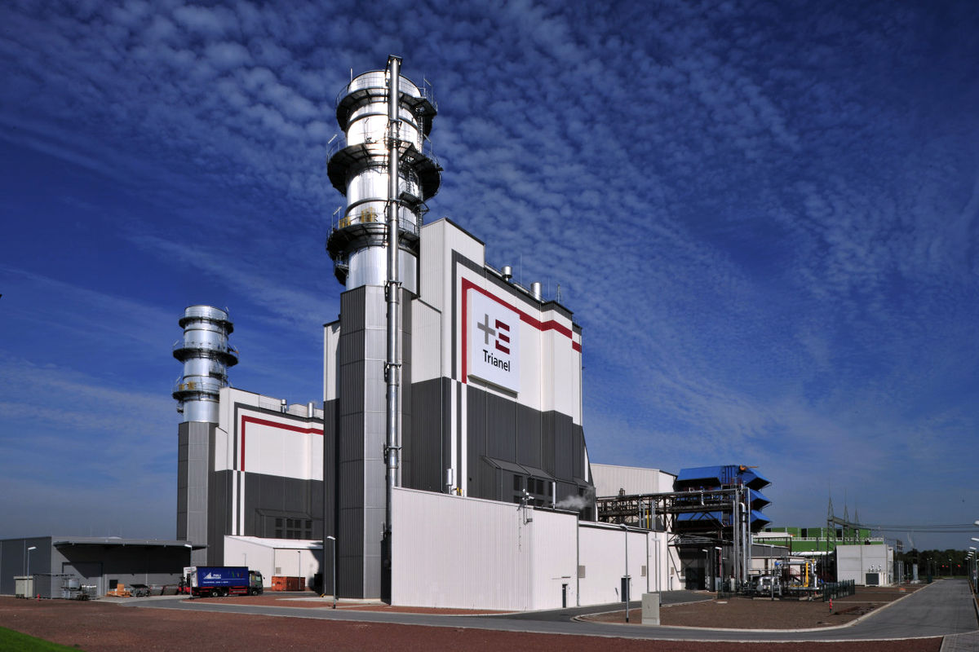
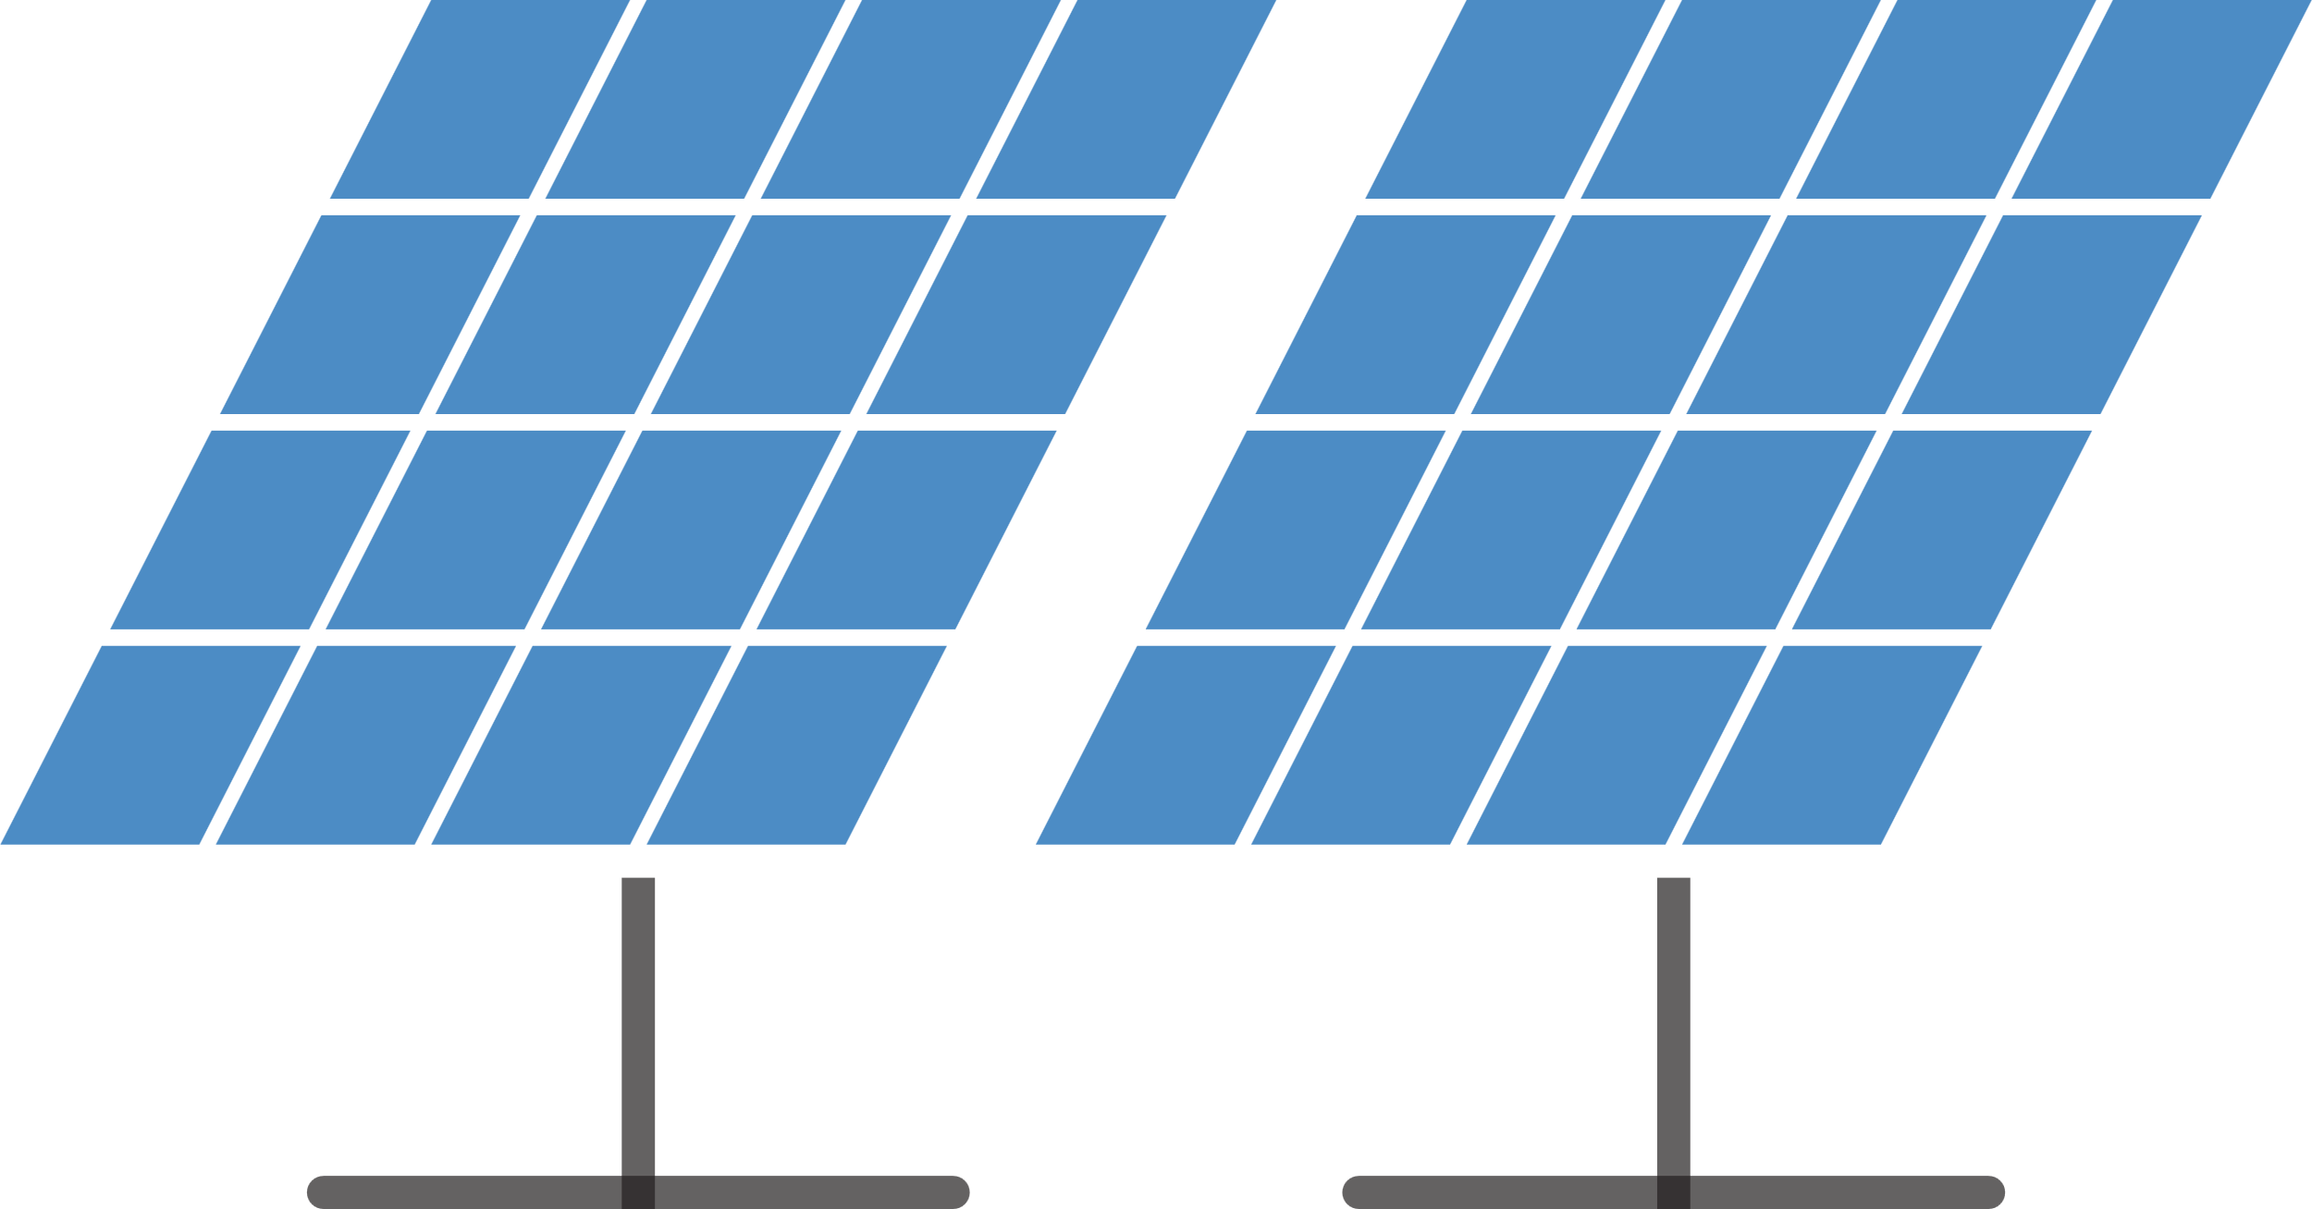



ProSumer (3) in der Gebietskörperschaft
Funktionsprinzip und Komponenten: Bausteinkasten
Dorf/Quartier/Stadt/VG/LK
Quelle: ISE e.V, Meta-Studie.
O₂
Daten-
netz
Flächen-/Infrastruktur-Synergien nutzen
Elektrolyseur
Überschussstrom
Klär- anlage
EMS
Biotop-
Inseln
H₂O
H₂
Windpark
CH₄
Gas-
netz
(Spei-
cher)
CH₄
Methan
Groß-Akku
Biogasanlage
(Bio-Abfälle)
CO₂
CO₂
Methanisierung
PV-FF-/Agri-PV-Anlage
Verteilernetze (110 kV/20 kV/Ortsnetz)
„ProSumer“
Wohn-/öffentl.
Gebäude,
Betriebe/
Firmen
Heiz-
werk
WPPE
Tiefe-
Geo- thermie
Solar-
Thermie
G(uD)-
KW
Wärme-
netz
Bio-
masse
BH-
KW
Ab-
Wärme
MH
KW
Strom-
netz
Wärmenetz
(Abfälle)
ProSumer in der Gebietskörperschaft garantieren wirtschaftliche Autarkie!

Slide 24
Fazit
Die Sektorziele müssen weiterhin von den Ministerien verantwortet werden!
Mit Effizienz und Suffizienz wird der Energieverbrauch und damit die CO₂-Emissionen deutlich gesenkt:
Umstieg | Energie-Einsparung
- von fossilen Kraftwerken
auf erneuerbare Kraftwerke
ca. 65 %
- von Gas-/Ölheizungen
auf Wärmepumpen
ca. 75 %
- vom Verbrenner
auf E-Auto
ca. 66 %
- durch Verhaltensänderungen
siehe ISE e.V.-Broschüre
Die Transformation des Energiesystems ist Voraussetzung für die Energiewende!
Bei der „Technologieoffenheit“ müssen die Fakten sprechen!
Der „ProSumer“ (Produzent und Konsument) ist die Basis der Energiewende!
Damit sind bis zu 80% wirtschaftliche Autarkie erreichbar!
Die Energiewende kommt auch bei Leuten mit niedrigem Einkommen an!

Slide 25

!100% !
2040
Helfen Sie mit, die Energiewende voranzutreiben!
Jede/r kann dazu beitragen!
Wolfgang Thiel, Vorsitzender
Initiative Südpfalz-Energie (ISE e.V.)
www.i-suedpfalz-energie.de/
Tel.: +49 172 7419812
eMail: wolfgang@thiel-wt.de

Slide 26
Backup-Folien

Slide 27
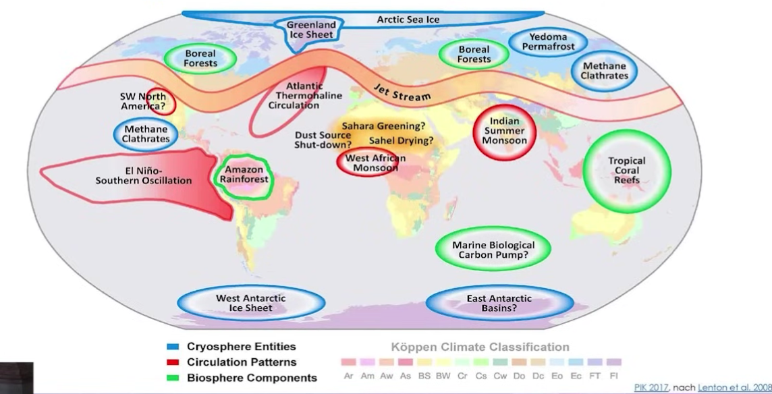
Drohende Risiken
Kippelemente im Erdsystem
Wir müssen verhindern, dass die Kipppunkte ausgelöst werden!

Slide 28
Der Treibhauseffekt
Was machen die Luft-Moleküle?
Sonne
3- und mehratomige Moleküle absorbieren/ reflektieren teilweise die Infrarotstrahlung und heizen die Erde auf
2-atomige Moleküle lassen die
Infrarotstrahlung durch
kurzwellige Lichtstrahlung
Treibhausgase
trockene Luft
_{Strahlungs-}
_{antrieb:}
_{2,3 W/m²}
C
H
H
O
N
N
O
O
C
O
N
N
O
O
H
H
H
H
∆ T_{M}
Stickstoff (N₂)
78 Vol.- %
Sauerstoff (O₂)
21 Vol.- %
Kohlendioxid (CO₂)
0,04 Vol.-%
Methan (CH₄)
17 %
Lachgas (N₂O)
6 %
Wasserdampf (H₂O)
66 %
langwellige
Infrarotstrahlung
Der Treibhauseffekt wurde 1824 von Joseph Fourier entdeckt und 1896 von Svante Arrhenius erstmals quantitativ genauer beschrieben.
Erde
Durch den Menschen verursachte Treibhausgase heizen die Erde auf!

Slide 29



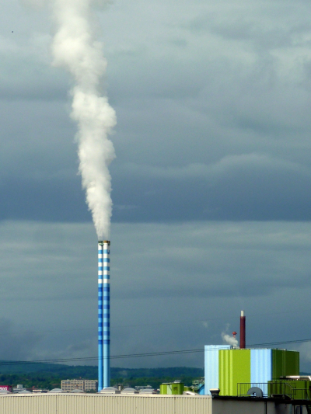
Die CO₂-Bilanz
Was hat CO₂ mit der Klimakrise zu tun?
CO₂-Mensch kumuliert
50 %
Strahlungsantrieb:
2,3 W/m² → ∆ T_{M}
CO₂-Natur
saisonaler Austausch
natürlicher
Treibhaus-
effekt
15 °C
Radio-Carbon-Analyse
330 Gt
∆ T_{N:} 33 K
440 Gt
¹²C
¹⁴C/¹²C
-18°C
41 Gt/a
25 %
25 %
Terra X: CO₂-Pysik, Harald Lesch
WDR Doku: Klimawandel; Was die Wissenschaft wirklich weiß (und was nicht)
Mensch: zusätzlich CO₂ → ∆ T_{M} > 1,5 K → Klima kippt → Erde wird unbewohnbar!
Notes:
Isotope: https://youtu.be/0tKdDWpuZjY?si=Frd5irVTbrIZ2hMf
Radiocarbon-Methdik
https://youtu.be/cUMJ77qtrLU?si=peycHK2gd5a4YTAK
¹⁴C-Halbwertszeit: 5.730 Jahre

Slide 30

Grundsätzliche Verfügbarkeit ausreichender Primärenergie (2)
Jährliche Brennstoffkosten für Energieimporte
Quelle: Prof. Dr. Quasching 2022:
„Zeitenwende & Klimakrise - Warum wir jetzt eine Energierevolution brauchen!“
„Fossile Energieimporte kommen Deutschland teuer zu stehen“

Slide 31
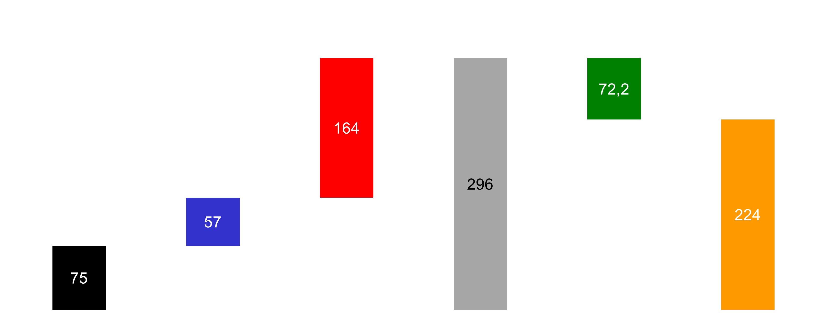
Grundsätzliche Verfügbarkeit ausreichender Primärenergie (3)
Brennstoffkosten und Subventionen/Schäden vs. Invest für Erneuerbare
Start-Jahr (2017)
Ziel-Jahr (2040)
Fossile
Importe
∅ 2006-2022
U-schädliche
Subventionen
2016
U-Schäden
2016
Gesamt-
kosten/a
Invest/a
Erneuerbare
Einsparungs-
potenzial
(sehr, sehr langfristig)
(siehe Kapitel
Ausbaupfad)
2)
3)
4)
Mrd. €/a
Die Wertschöpfung bleibt
in den Regionen von D!
Das Geld ist weg!
Quelle: x) Quellenliste, ISE e.V.
Prävention (Vorsorge) ist besser und wirtschaftlicher als Schadensregulierung!

Slide 32
Transformation des Energiesystems (2)
von den Fossilen zu den Erneuerbaren, Energiebilanz
2017
2040
Primär-
energie-
verbrauch
Strom-
erzeugung
Primär-
energie-
bedarf
Strom-
erzeugung
Quelle: AGEB, ISE e.V.
TWh
3.485
493
(14 %)
2.000
1.650
(83 %)
- 1.485 TWh
(- 43 %)
direkte
Wärme-
erzeugung
+ 1.157 TWh
(+ 235 %)
Solarthermie
Biomasse (Feststoffe)
Tiefe-Geothermie
PV
PV
Wind on-/offshore
Wind on-/offshore
Biomasse (Stromanteil)
Wasserkraft
Biomasse (Stromanteil)
atomar/fossil
Wasserkraft
Strom wird in 2040 mit mehr als 80% der Hauptenergieträger in D sein !
Hohe Autarkie beim ProSumer reduziert den notwendigen Netzausbau!

